Slide 1
제 27강 JSP 제어문 모바일웹문서작성
배열과 반복문을 이용한 이미지 목록과 이벤트처리
배열과 반복문을 이용한 오디오 목록과 이벤트처리
배열과 반복문을 이용한 비디오 목록과 이벤트처리
담당교수 : 전응섭 교수
연구실 : 은봉관 8층
연락처 : 02-950-7620
HP) 010-5268-7267

Slide 2
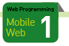
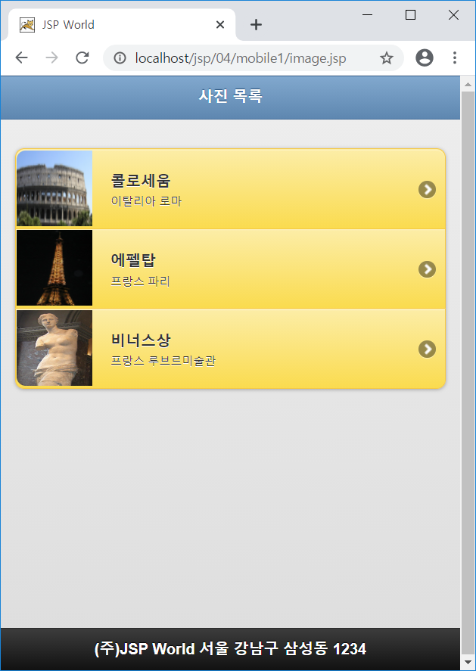
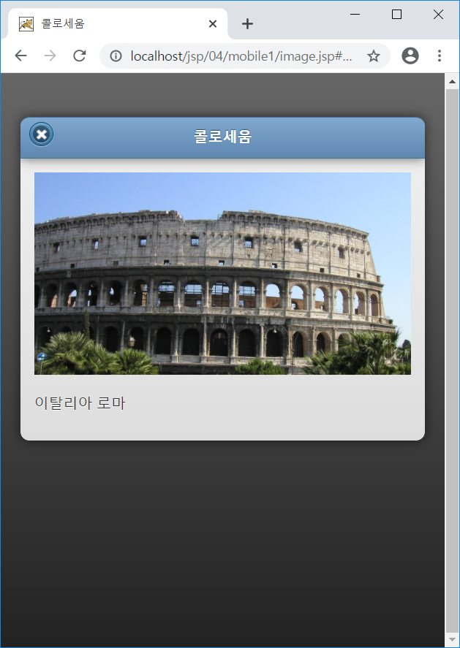
배열과 반복문을 이용한 이미지 목록과 이벤트 처리
mobile web 이미지 목록의 배열 처리
5장의 Mobile Web 1 소스에서 이미지 목록을 반복문으로 수정

Slide 3
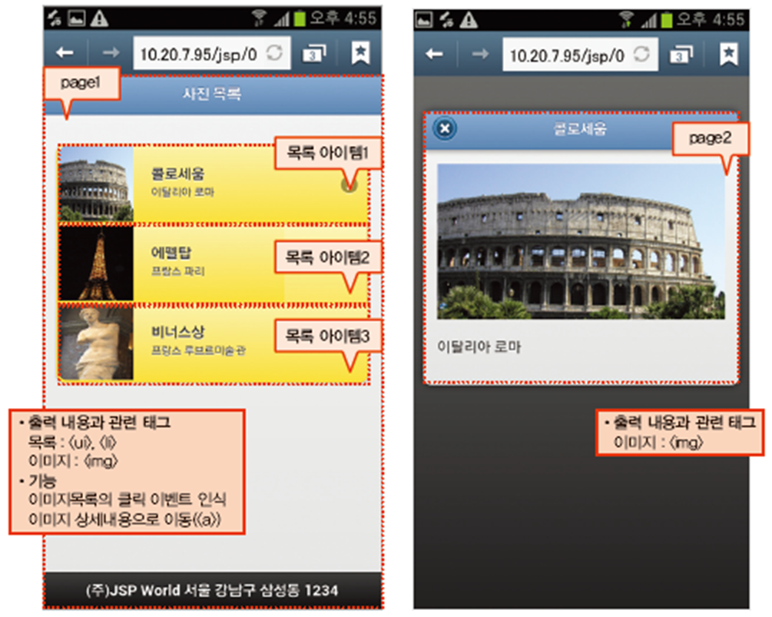
이미지 목록과 이벤트 처리
이미지 목록의 한 이미지 아이템을 클릭하면 팝업창으로 이미지 상세내용을 보여줌

Slide 4
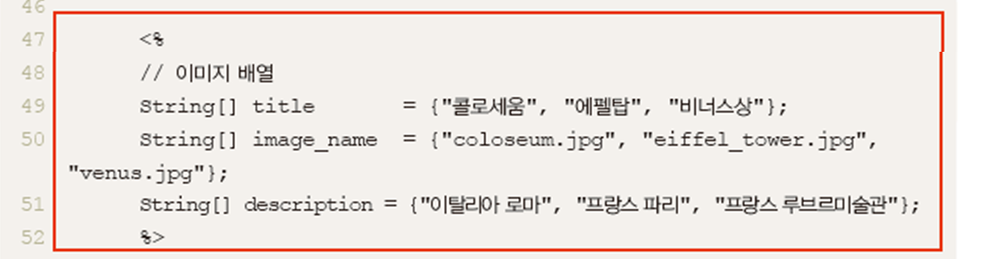
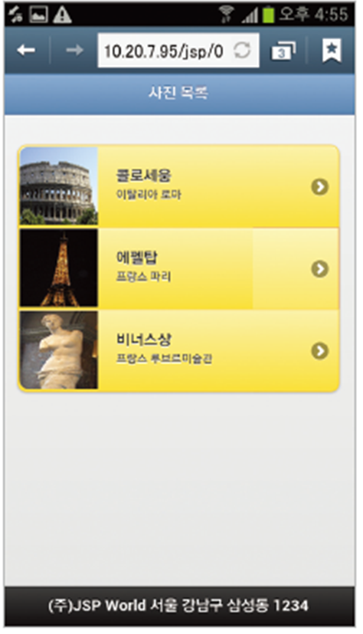
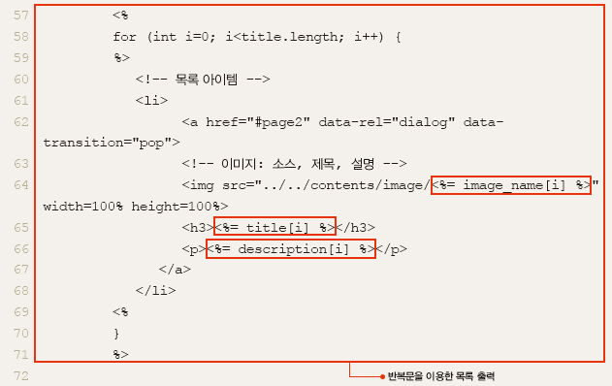
image.jsp

Slide 5
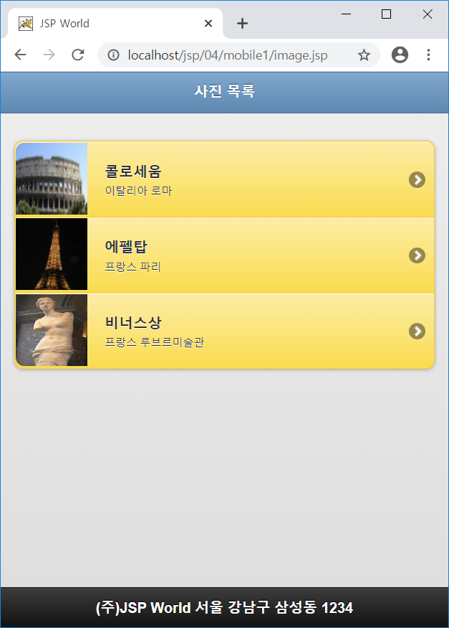
실습예제
jQueryMobile.inc파일
<!-- jQuery, jQuery Mobile 라이브러리 사용: CDN 방식 -->
<link rel="stylesheet" href="http://code.jquery.com/mobile/1.0.1/jquery.mobile-1.0.1.min.css" />
<script src="http://code.jquery.com/jquery-1.6.4.min.js"></script>
<script src="http://code.jquery.com/mobile/1.0.1/jquery.mobile-1.0.1.min.js"></script>
<!--
<link rel="stylesheet" href="http://code.jquery.com/mobile/1.3.1/jquery.mobile-1.3.1.min.css" />
<script src="http://code.jquery.com/jquery-1.9.1.min.js"></script>
<script src="http://code.jquery.com/mobile/1.3.1/jquery.mobile-1.3.1.min.js"></script>
-->
businessInfo.inc파일
<%@ page contentType="text/html;charset=euc-kr"%>
<h3>(주)JSP World 서울 강남구 삼성동 1234</h3>

Slide 6
image.jsp
<body>
<!-- 첫 번째 페이지: 시작 -->
<section data-role="page" id="page1">
<!-- 1. 헤더 -->
<header data-role="header" data-theme="b">
<!-- 헤더 타이틀 -->
<h1>사진 목록</h1>
</header>
<!-- 2. 본문 -->
<section data-role="content">
<%
// 이미지 배열
String[] title = {"콜로세움", "에펠탑", "비너스상"};
String[] image_name = {"coloseum.jpg", "eiffel_tower.jpg", "venus.jpg"};
String[] description = {"이탈리아 로마", "프랑스 파리", "프랑스 루브르미술관"};
%>
<!-- 목록 -->
<ul data-role="listview" data-inset="true" data-theme="e">
<%
for (int i=0; i<title.length; i++) {
%>
<!-- 목록 아이템 -->
<li>
<a href="#page2" data-rel="dialog" data-transition="pop">
<!-- 이미지: 소스, 제목, 설명 -->
<img src="../../contents/image/<%= image_name[i] %>" width=100% height=100%>
<h3><%= title[i] %></h3>
<p><%= description[i] %></p>
</a>
</li>
<%
}
%>
</ul>
</section>
<!DOCTYPE HTML>
<%@ page contentType="text/html;charset=euc-kr"%>
<html>
<head>
<title>JSP World</title>
<meta name="viewport" content="width=device-width, initial-scale=1">
<%@ include file="../../include/jQueryMobile.inc" %>
<script type="text/javascript">
// 웹문서 로딩이 완료된 후에 실행할 함수 정의
$(function() { 이 제이쿼리 부분시험임
// HTML DOM Tree 구조에 따라 <ul>, <li>, <a> 엘리먼트가 클릭되면 실행될 함수 정의
$('ul li a').click(function() {
///// page1 /////
// 클릭된 개체(this) 내의 각 엘리먼트를 찾아(find), 그 속성(attr) 또는 데이터(text) 인식
var imageSrc = $(this).find('img').attr('src');
var imageTitle = $(this).find('h3').text();
var imageDesc = $(this).find('p').text();
///// page2 /////
// id를 이용한 개체 인식 및 값 할당
// 이미지 소스 변경
$("#p2_image").attr('src', imageSrc);
// 개체에 HTML 문자로 쓰기
$("#p2_title").html(imageTitle);
$("#p2_desc").html(imageDesc);
});
});
</script>
</head>

Slide 7
<!-- 3. 푸터 -->
<footer data-role="footer" data-theme="a" data-position="fixed">
<%@ include file="../../include/businessInfo.inc" %>
</footer>
</section>
<!-- 첫 번째 페이지: 끝 -->
<!-- 두 번쩨 페이지: 시작 -->
<section data-role="page" id="page2">
<!-- 1. 헤더 -->
<header data-role="header" data-theme="b">
<!-- 이미지 제목 -->
<h1 id="p2_title"></h1>
</header>
<!-- 2. 본문 -->
<section data-role="content">
<!-- 이미지 소스 -->
<img id="p2_image" width="100%">
<!-- 이미지 설명 -->
<p id="p2_desc"></p>
</section>
</section>
<!-- 두 번째 페이지: 끝 -->
</body>
</html>

Slide 8
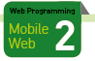
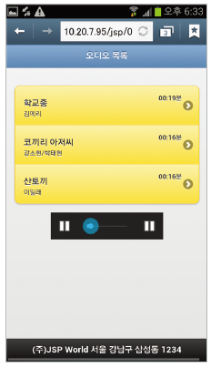
배열과 반복문을 이용한 이미지 목록과 이벤트 처리
mobile web 소스에서 오디오 목록을 배열로 수정
5장의 Mobile Web 2소스에서 오디오 목록을 반복문으로 수정

Slide 9
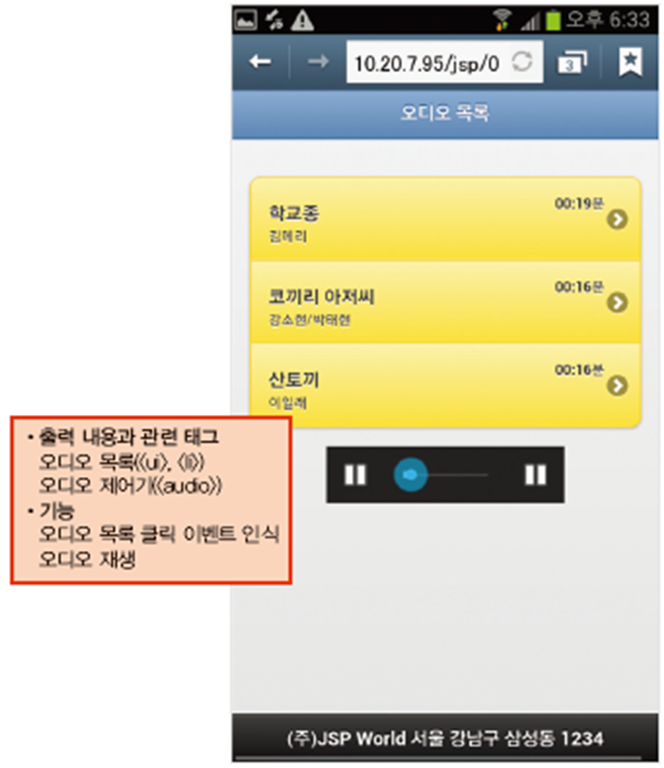
오디오 목록과 이벤트 처리
오디오 목록을 출력하고 목록을 클릭하면 지정된 오디오가 재생

Slide 10
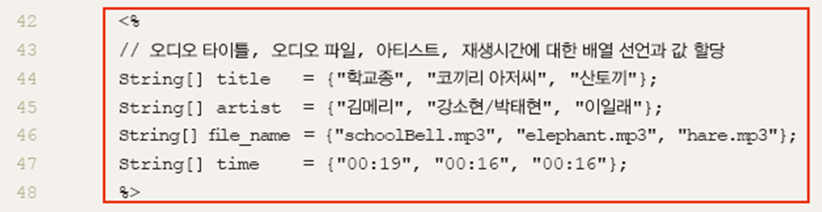
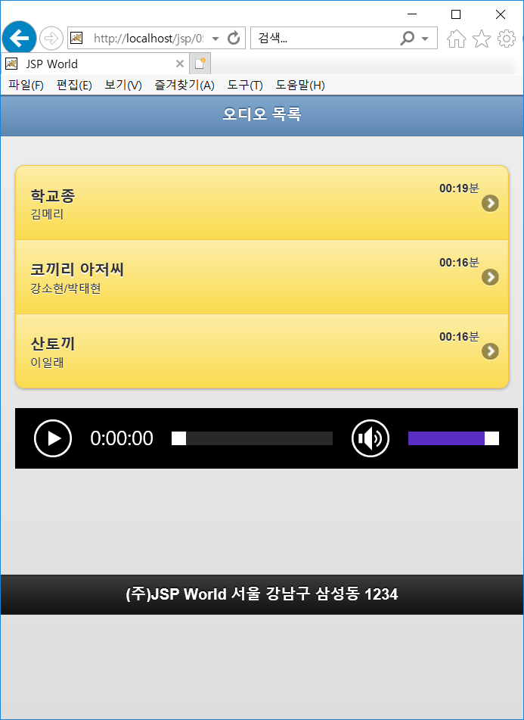
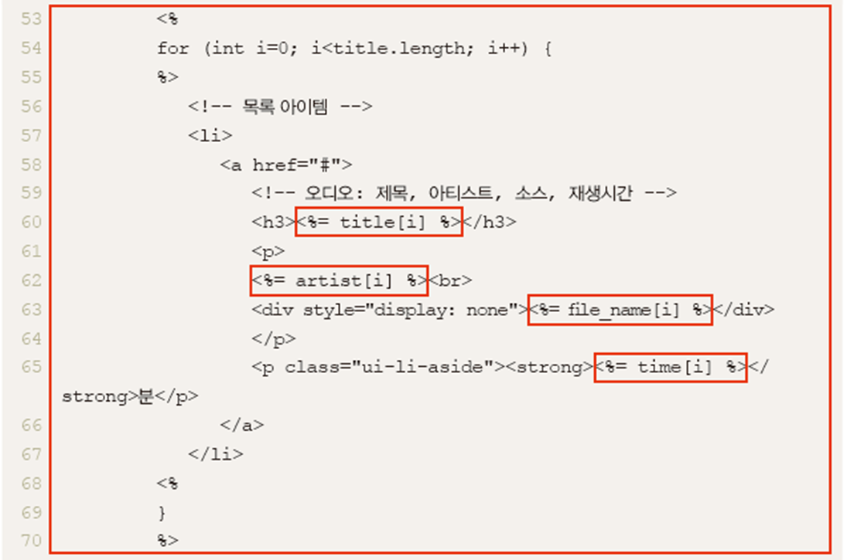
audio.jsp

Slide 11
<!DOCTYPE HTML>
<%@ page contentType="text/html;charset=euc-kr"%>
<html>
<head>
<title>JSP World</title>
<meta name="viewport" content="width=device-width, initial-scale=1">
<%@ include file="../../include/jQueryMobile.inc" %>
<script type="text/javascript">
$(function() {
$('ul li a').click(function() {
// 클릭된 개체(this) 내의 각 엘리먼트를 찾아(find), 그 속성(attr) 또는 데이터(text) 인식
var videoTitle = $(this).find('div').text();
// audio 엘리먼트 인식(배열로 반환)
var myAudio = $("#audio");
// 오디오(첫 번째 매열값에 해당) 중지
myAudio.get(0).pause();
// 오디오 소스 경로 설정
myAudio.attr('src', "../../contents/audio/" + videoTitle);
// 오디오(첫 번째 매열값에 해당) 실행
myAudio.get(0).play();
});
});
</script>
</head>

Slide 12
<body>
<section data-role="page">
<!-- 1. 헤더 -->
<header data-role="header" data-theme="b">
<!-- 헤더 타이틀 -->
<h1>오디오 목록</h1>
</header>
<!-- 2. 본문 -->
<section data-role="content">
<%
// 오디오 타이틀, 오디오 파일, 아티스트, 재생시간에 대한 배열 선언과 값 할당
String[] title = {"학교종", "코끼리 아저씨", "산토끼"};
String[] artist = {"김메리", "강소현/박태현", "이일래"};
String[] file_name = {"schoolBell.mp3", "elephant.mp3", "hare.mp3"};
String[] time = {"00:19", "00:16", "00:16"};
%>
<!-- 목록 -->
<ul data-role="listview" data-inset="true" data-theme="e">
<%
for (int i=0; i<title.length; i++) {
%>
<!-- 목록 아이템 -->
<li>
<a href="#">
<!-- 오디오: 제목, 아티스트, 소스, 재생시간 -->
<h3><%= title[i] %></h3><p>
<%= artist[i] %><br>
<div style="display: none"><%= file_name[i] %></div></p>
<p class="ui-li-aside"><strong><%= time[i] %></strong>분</p>
</a></li>
<% } %></ul>
<!-- 오디오 재생 영역 -->
<center>
<audio id="audio" controls></audio>
</center>
</section>
<!-- 3. 푸터 -->
<footer data-role="footer" data-theme="a" data-position="fixed">
<%@ include file="../../include/businessInfo.inc" %>
</footer>
</section>
</body>
</html>

Slide 13
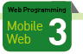
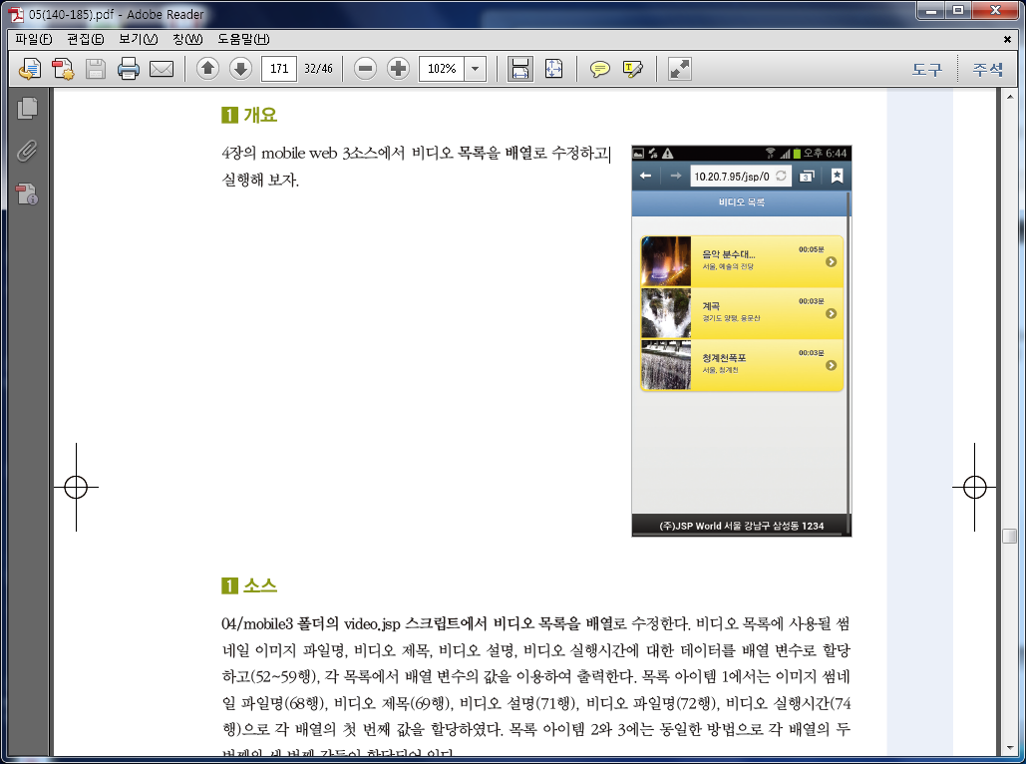
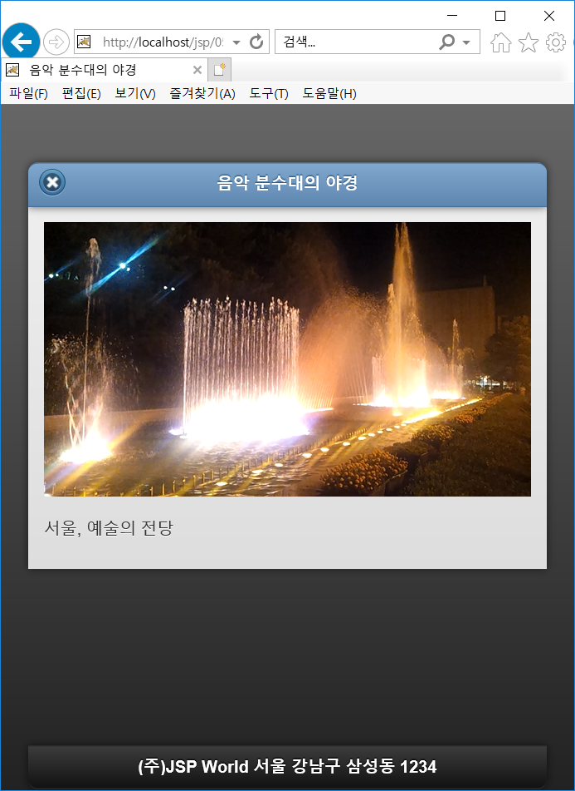
배열과 반복문을 이용한 비디오 목록과 이벤트 처리
mobile web 3소스에서 비디오 목록을 배열로 수정
5장의 Mobile Web 3소스에서 비디오 목록들을 반복문으로 수정

Slide 14
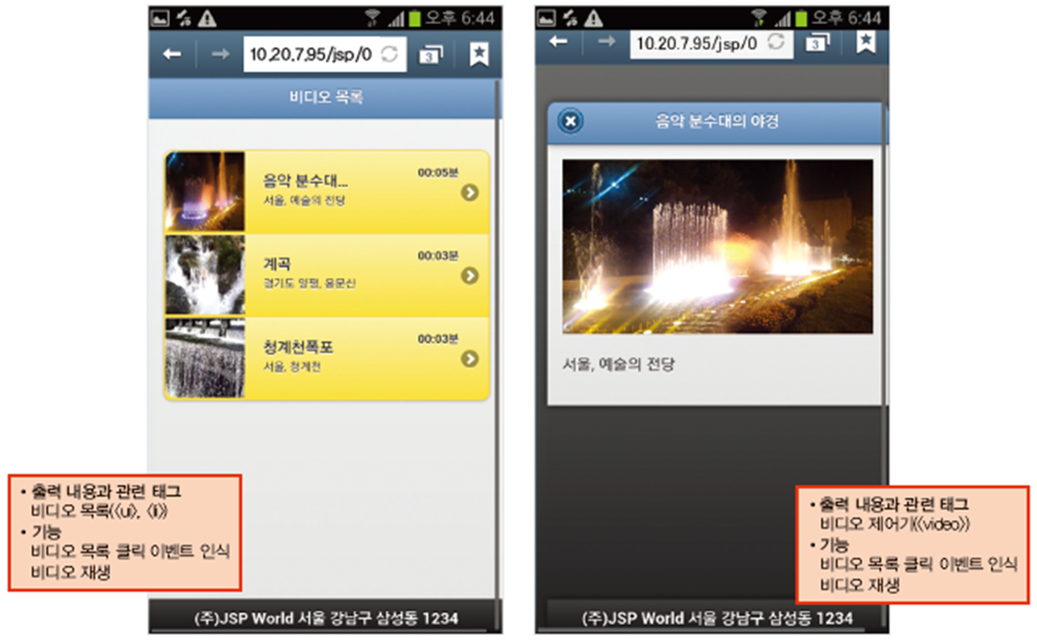
비디오 목록과 이벤트 처리
비디오 목록을 출력하고 목록을 클릭하면 지정된 비디오가 재생

Slide 15
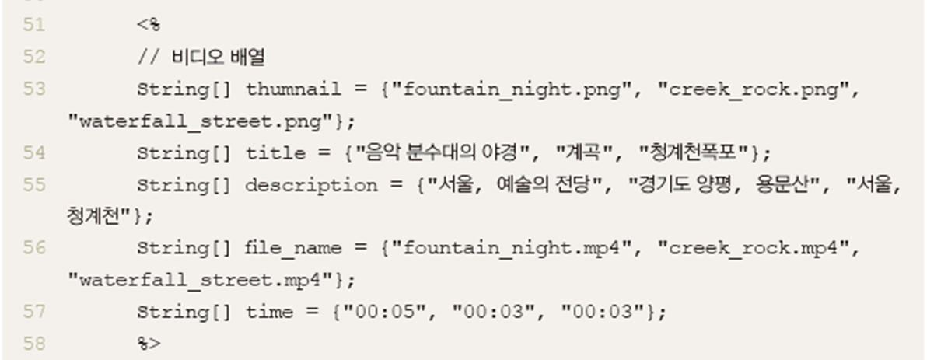
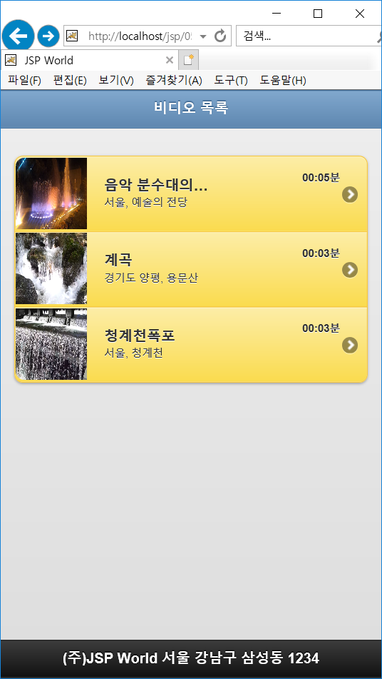
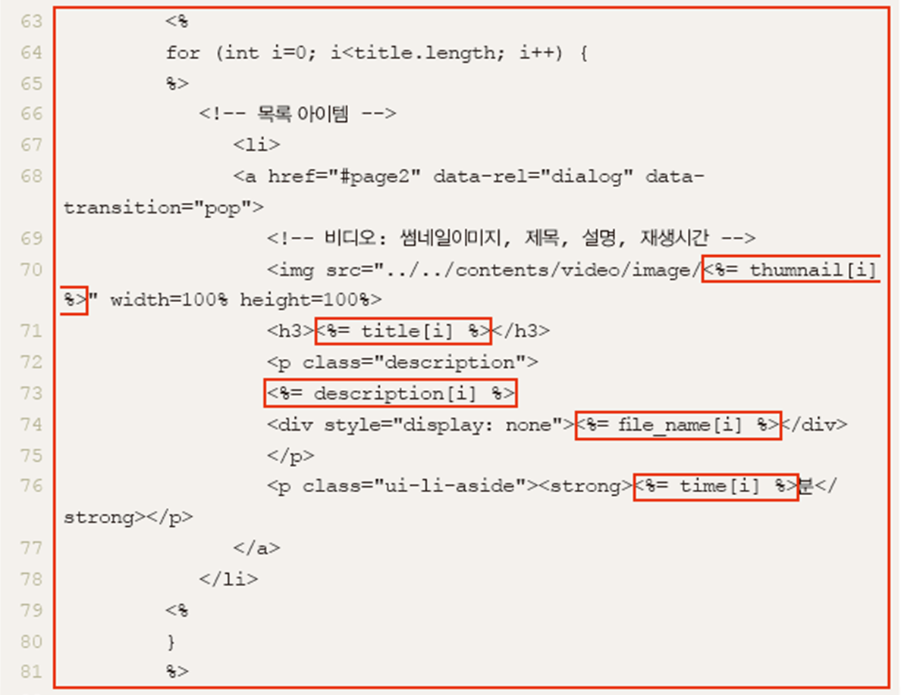
video.jsp

Slide 16
<!DOCTYPE HTML>
<%@ page contentType="text/html;charset=euc-kr"%>
<html>
<head>
<title>JSP World</title>
<meta name="viewport" content="width=device-width, initial-scale=1">
<%@ include file="../../include/jQueryMobile.inc" %>
<script type="text/javascript">
$(function() {
$('ul li a').click(function() {
/// page1 ///
// 클릭된 개체(this) 내의 각 엘리먼트를 찾아(find), 그 속성(attr) 또는 데이터(text) 인식
var videoTitle = $(this).find('h3').text();
var videoSrc = $(this).find('div').text();
var videoDesc = $(this).find('p.description').text();
/// page2 ///
// video 제목과 설명 출력
$("#p2_title").html(videoTitle);
$("#p2_desc").html(videoDesc);
// 비디오 소스 변경과 실행
var video = $("#p2_video");
video.attr('src', "../../contents/video/" + videoSrc);
video.get(0).play();
});
$('#page2').click(function() {
// 기존 실행 중인 비디오 중지
$("#p2_video").get(0).pause();
});
});
</script></head>

Slide 17
<body>
<section data-role="page" id="page1">
<!-- 1. 헤더 -->
<header data-role="header" data-theme="b">
<!-- 헤더 타이틀 -->
<h1>비디오 목록</h1>
</header>
<!-- 2. 본문 -->
<section data-role="content">
<%
// 비디오 배열
String[] thumnail = {"fountain_night.png", "creek_rock.png", "waterfall_street.png"};
String[] title = {"음악 분수대의 야경", "계곡", "청계천폭포"};
String[] description = {"서울, 예술의 전당", "경기도 양평, 용문산", "서울, 청계천"};
String[] file_name = {"fountain_night.mp4", "creek_rock.mp4", "waterfall_street.mp4"};
String[] time = {"00:05", "00:03", "00:03"};
%>
<!-- 목록 -->
<ul data-role="listview" data-inset="true" data-theme="e">
<%
for (int i=0; i<title.length; i++) {
%>
<!-- 목록 아이템 -->
<li>
<a href="#page2" data-rel="dialog" data-transition="pop">
<!-- 비디오: 썸네일이미지, 제목, 설명, 재생시간 -->
<img src="../../contents/video/image/<%= thumnail[i] %>" width=100% height=100%>
<h3><%= title[i] %></h3>
<p class="description">
<%= description[i] %>
<div style="display: none"><%= file_name[i] %></div> </p>
<p class="ui-li-aside"><strong><%= time[i] %>분</strong></p>
</a></li>

Slide 18
<%
}
%>
</ul></section>
<!-- 3. 푸터 -->
<footer data-role="footer" data-theme="a" data-position="fixed">
<%@ include file="../../include/businessInfo.inc" %>
</footer>
</section>
<section data-role="page" id="page2">
<!-- 1. 헤더 -->
<header data-role="header" data-theme="b">
<!-- 헤더 타이틀 -->
<h1 id="p2_title"></h1>
</header>
<!-- 2. 본문 -->
<section data-role="content">
<video id="p2_video" width="100%" preload="false" controls="controls"></video>
<p id="p2_desc"></p>
</section>
<!-- 3. 푸터 -->
<footer data-role="footer" data-theme="a" data-position="fixed">
<%@ include file="../../include/businessInfo.inc" %>
</footer>
</section>
</body></html>
Preload=“false” 클릭해야 비디오 실행 가능 하게

